Slide 1



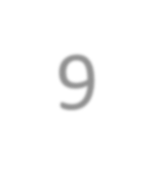







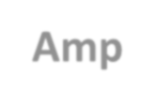













CÁC THIẾT BỊ VÀ MẠCH ĐIỆN TỬ
Chương 9
Mạch khuếch đại thuật
toán Op-Amp
Mạch đa hài
Mạch dao động tạo sóng
Sin
Mạch dao đông tạo sóng xung
TRỊNH LÊ HUY
1

Slide 2

Mục tiêu
Hiểu và vận dụng được mạch đa hài
Hiểu và vận dụng được mạch dao động tạo sóng sin sử dụng Op-Amp
Hiểu và vận dụng được mạch dao động tạo xung sử dụng Op-Amp

Slide 3
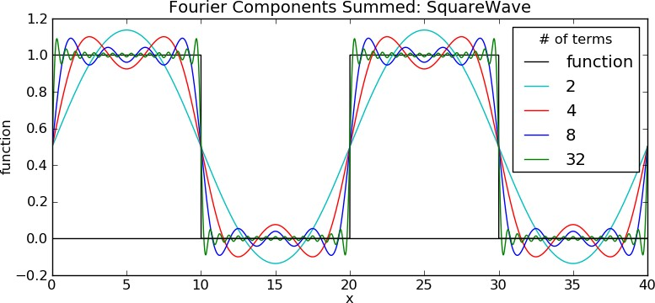
Mạch đa hài
Mạch đa hài (multivibrator) là mạch có tín hiệu đầu ra là song vuông. Tín hiệu đầu ra này chỉ có 2 trạng thái: Cắt hoặc bão hòa.
Có 3 loại mạch đa hài chính:
Mạch đa hài ổn định
Mạch đa hài không ổn định
Mạch đa hài một trạng thái ổn định

Slide 4
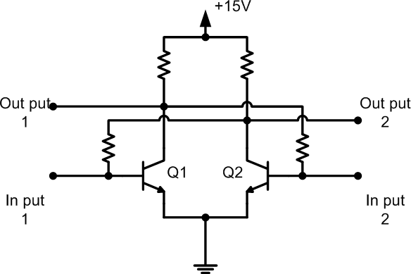
Mạch đa hài ổn định
Mạch đa hài ổn định: là mạch có 2 trạng
thái bền:
Q₁ off, Q₂ saturation.
Q₁ saturation, Q₂ off.
Khi cấp nguồn cho mạch, giả sử Q₁ dẫn tốt hơn Q₂.
Khi đó hiệu điện thế V_{CE1} sẽ giảm, do đó dòng điện đi vào cực B của Q₂ là I_{B2} sẽ giảm. Lúc này, I₂ sẽ tiếp tục giảm do I_{B2} giảm, do đó V_{CE2} sẽ tăng.
Đến một lúc nào đó, Q₁ sẽ ở trạng thái
saturation và Q₂ sẽ ở trạng thái off
Lúc này, để đảo trạng thái Q₁ off, Q₂ sat thành Q₁ sat, Q₂ off người ta chỉ cần giảm dòng vào Input 1 hoặc tăng dòng vào Input 2
I
I
1
I
2
B2
^{I}B1
Có thể nói rằng, trong mạch đa hài ổn định, Q₁ sẽ khóa Q₂ hoặc ngược lại, trạng thái này sẽ không thay đổi nếu ta không kích thích để thay đổi dòng vào Input 1 hoặc Input 2

Slide 5
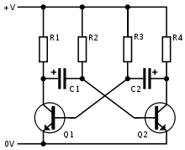
Mạch đa hài không ổn định
Mạch đa hài không ổn định: là mạch không có trạng thái bền, các trạng thái của transistor sẽ thay đổi lần lượt từ Q1 off, Q2 Sat sang Q1 Sat, Q2 off và ngược lại.
6V
Khi cấp nguồn cho mạch, giả sử Q đang ở
>0.7V
0.7V>
1
trạng thái off và Q₂ đang ở trạng thái Sat
6V
0.6V
A
A
B
5.3V
Bởi vì Q off nên đoạn mạch từ A đến 0V bị
1
1
B₂
2
1 1
ngắt. Khi đó hiệu điện thế tại nút A₁ sẽ nối trực tiếp lên nguồn và bằng 6V.
Bởi vì Q₂ sat nên hiệu điện thế tại cực B của Q₂ sẽ lớn hơn 0.7V. Do đó hiệu điện thế tại B1 cũng sẽ lớn hơn 0.7V.
Lúc này, tụ điện C1 sẽ được sạc. Hiệu điện thế giữa hai đầu A₁B₁, U_{A1B1} # 6V-0.7V=5.3V
off
Sat

Slide 6

Mạch đa hài không ổn định
Q₁ đang ở trạng thái off và Q₂ đang ở trạng thái Sat
Bởi vì Q₂ sat, điện thế tại điểm A2 sẽ nối đất và bằng 0V. Lúc này tụ điện C2 sẽ được sạc thông qua điện trở R3.
Ngay khi tụ điện C2 được sạc đến giá trị 0.7V, lúc này hiệu điện thế tại B2 sẽ bằng 0.7V, Q₁ đang ở trạng thái off sẽ được phân cực thành sat. Ngay lúc này, điện thế của điểm A1 sẽ nối đất, V_{A1}=0V. Trong khi đó U_{A1B1} luôn được giữ là 5.3V, do vậy, V_{B1} sẽ bằng -5.3V. Lúc này hiệu điện thế tại cực B của Q₂ sẽ bằng -5.3V, Q₂ đang ở trạng thái sat sẽ chuyển thành trạng thái off.
6V
>0.7V
0.7V>
Sat
6V
A₁
0V
A₂
B₁
B
2
off
Sat
off

Slide 7
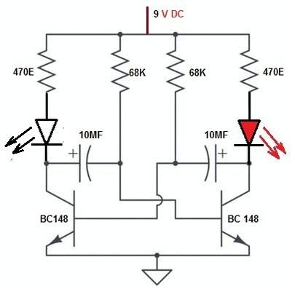
Mạch đa hài không ổn định

Slide 8
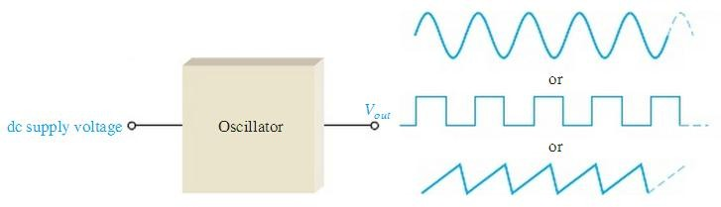
Mạch dao động (Oscillator)
Mạch dao động là mạch có thể tạo ra tín hiệu dao động theo một chu kỳ nhất định tại cổng ra của mạch. Mạch không có tín hiệu đầu vào, chỉ có nguồn cung cấp cho mạch hoạt động.
Có 2 loại mạch dao động chính:
Feedback oscillator (mạch dao động hồi tiếp)
Relaxation oscillator (mạch dao động tích thoát)

Slide 9
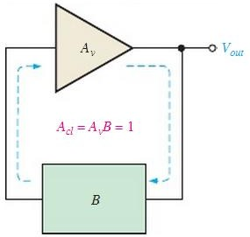
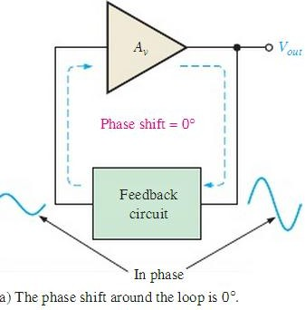
Mạch dao động (Oscillator)
Mạch dao động hồi tiếp hoạt động dựa trên nguyên tắc hoạt động của mạch hồi tiếp dương.
Một phần của tín hiệu đầu ra sẽ trở thành tín hiệu đầu vào của Op-Amp

Slide 10
Mạch dao động (Oscillator)
Các điều kiện để mạch feedback Oscillator hoạt động là:
Tín hiệu hồi tiếp sau khi qua mạch hồi tiếp phải giữ nguyên pha
Hệ số khuếch đại vòng kín bắt buộc phải bằng 1 để mạch dao động hoạt động ổn định.

Slide 11
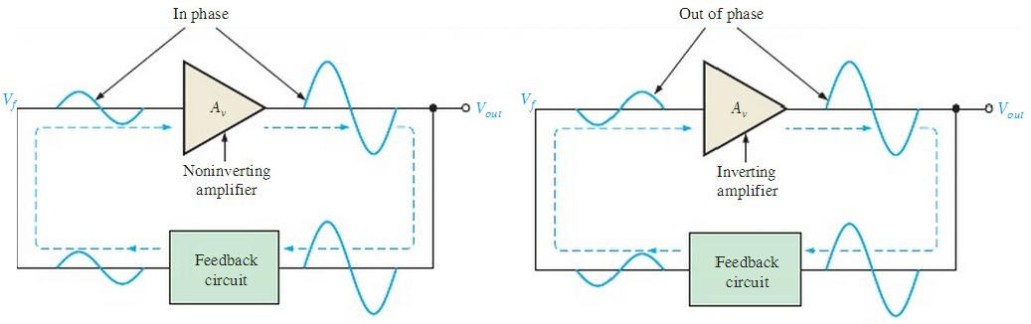
Mạch dao động (Oscillator)
Các thức hoạt động của mạch dao động hồi tiếp:

Slide 12
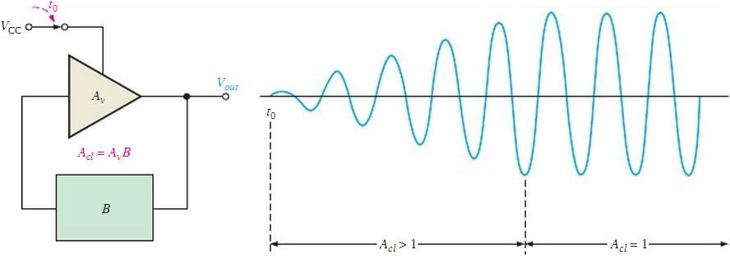
Mạch dao động (Oscillator)
Điều kiện khởi động mạch dao động hồi tiếp:
Mạch dao động hồi tiếp cần một tín hiệu nhỏ để khởi động (thông thường là tín hiệu nhiễu sinh ra bởi nhiệt độ khi khởi động mạch)
Điện thế tạo ra bởi nhiễu sẽ khởi động tiến trình hoạt động của mạch dao động hồi tiếp.
Trong khoảng thời gian đầu, khi tín hiệu đầu ra chưa đạt được giá trị mong muốn, hệ số khuếch đại vòng kín sẽ được tinh chỉnh với giá trị lớn hơn 1. Khi đã đạt được giá trị mong muôn, hệ số khuếch đại vòng kín sẽ được chỉnh lại bằng 1 để mạch hoạt động ổn định.

Slide 13
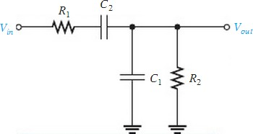
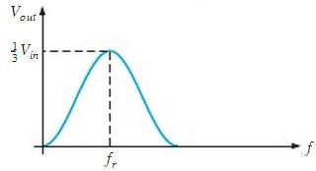
Mạch dao động cầu Wien (Wien-Bridge Oscillator)
Mạch dao động cầu Wien là một mạch dao động hồi tiếp. Với mạch hồi tiếp được thiết kế từ các linh kiện điện trở và tụ điện.
Mạch dao động cầu Wien thường sử dụng trong các máy phát tín hiệu hình sin
ở tần số thấp (dưới 1MHz).
Mạch hồi tiếp RC bên dưới còn có tên gọi là mạch Lead-Lag. Mạch này hệ số
suy hao là 1/3 và độ lệch pha bằng 0 tại tần số cộng hưởng f_{r} của mạch.

Slide 14



Mạch dao động cầu Wien (Wien-Bridge Oscillator)
Mạch cầu Wien sử dụng mạch lead-lag để lựa chọn tần số của tín hiệu cần được khuếch đại. Tần số này cũng chính là tần số của tín hiệu đầu ra.
Mạch cầu Wien còn sử dụng mạch cầu phân áp để thiết lập được hệ số khuếch đại của mạch khuếch đại sử dụng Op-Amp. Hệ số khuếch đại này thường được chọn là 3 để đảm bảo hệ số khuếch đại vòng kín của toàn mạch là 1.
Voltage- divider
R₁
–
R₂
^{V}out
+
C₁ C₂
R₄
Lead-lag
R₃
network

Slide 15
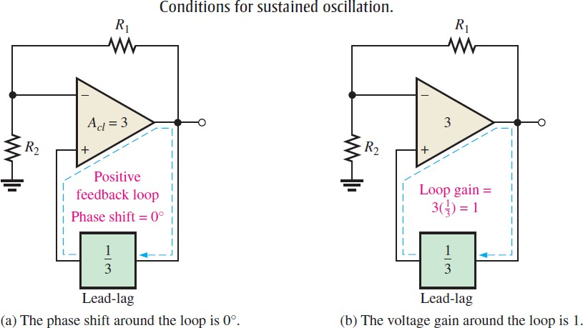
Mạch dao động cầu Wien (Wien-Bridge Oscillator)
Điều kiện để mạch dao động cầu Wien hoạt động ổn định là:

Slide 16
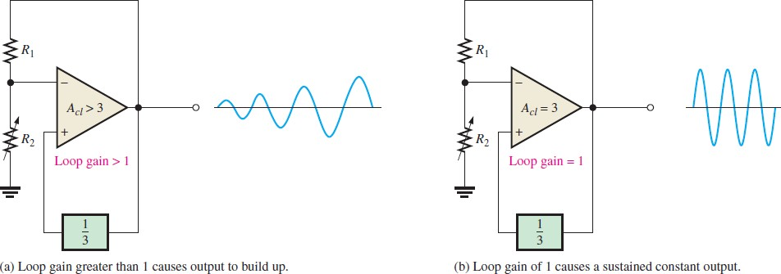
Mạch dao động cầu Wien (Wien-Bridge Oscillator)
Điều kiện để mạch dao động cầu Wien khởi động là:

Slide 17
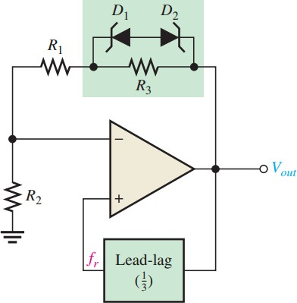


Mạch dao động cầu Wien (Wien-Bridge Oscillator)
Mạch dao động cầu Wien tự khởi động nhờ sử dụng diode Zener:
Khi tín hiệu đầu ra bé, hệ số khuếch đại
vòng hở của mạch là:
Khi tín hiệu đầu ra lớn hơn giá trị Vzener, lúc này diode Zener sẽ dẫn và nối tắt điện trở R₃. Do đó A_{cl} = 3

Slide 18
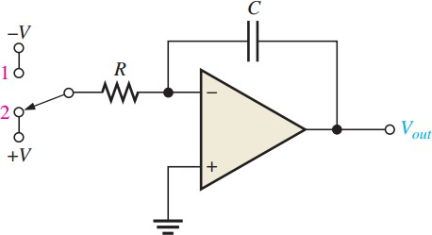
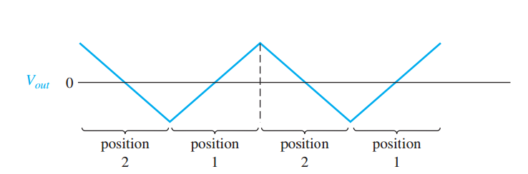
Mạch dao động tích thoát (Relaxation Oscillator)
Mạch dao động tạo xung tam giác:

Slide 19
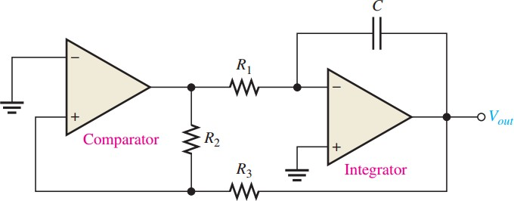
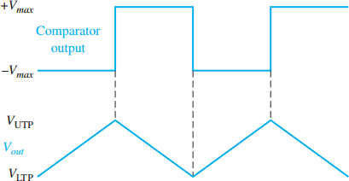
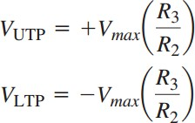

Mạch dao động tích thoát (Relaxation Oscillator)
Mạch dao động tạo xung tam giác:

Slide 20
Thank you!

Slide 21
Kiểm tra 15 phút
^{V}out1
^{V}out2
Giải thích cách thức hoạt động của mạch.
Giả sử R₂ = 2R₃, C₁ = 2C₂ ,Vẽ lại V_{out1}, V_{out2}

